Slide 1
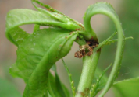
Beyond to World Class
Pest Control Using Insect Language: Pheromone
곤 충 의 언 어 를 이 용 한 해 충 방 제 : 페 로 몬
㈜에이디(AD Corp.
에이디(AD Corp.) 대표 권 기 봉
㈜에이디(AD Corp.)
All pest Defense and Agricultural Development
Copyright©. AD Corporation. All Rights Reserved.

Slide 2
Beyond to World Class
All pest Defense and Agricultural Development
Contents
1. 회사 소개
1-1. 회사 개요
1-2. 에이디 기술력 및 인력
1-3. 지식재산권
2. 에이디 비즈니스 모델
2-1. 에이디 사업 형태
2-2. 에이디 제품 소개
2-3. 연구개발 제품 품목
3. 제품 시장
3-1. 국내 페로몬 제품 시장 성장성
3-2. 에이디 사업 관련 국내외 페로몬 제품 시장
Copyright©. AD Corporation. All Rights Reserved.

Slide 3
Beyond to World Class
All pest Defense and Agricultural Development
㈜에이디(AD Corp.) 는…
주식회사 에이디는 곤충 페로몬을 이용한 친환경 해충 방제 전문회사로, 현재까지 곤충 페로몬 관련 자체 기술과
제품을 보유한 국내 유일한 회사입니다. 곤충 페로몬 및 물질 합성, 곤충 페로몬 루어 및 트랩 개발, 개발 제품의
현장 적용 등 관련 된 업무에 필요한 최적의 기반을 갖추고 있습니다.
❑ 회사개요
설립일 | 2017년 4월 25(법인등기) / 2017년 5월 26일(사업자등록)
업태/업종 | 제조, 도매 / 친환경 농자재, 곤충관련 컨설팅 |  | 구성원 | 5명(대표포함)
사업장 주소 | 경북바이오산업연구원 314, 315호 안동대학교 지역협력관 416호 |  | 연락처 (이메일) | 054-822-5225 (2017ad@daum.net)
주요인증 | • 기업부설연구소 인정 [제 2017114980 호] • 벤처기업확인서 [제 20170402237 호] |  | 연구개발 | • 농진청과제 1건 진행(3년) • 농기평과제 1건 진행(2년) • 신규 제품 3종류 진행
지적재산 | • 특허등록 5건(국내특허 3건 / 국제특허 중국1건, 일본1건) • 특허출원 1건 • 디자인등록 4건 • 유기농업자재공시 4건
주요 거래처 | 농업 | 농진청, 농업기술센터, LG팜한농, 경북능금농협
 | 산림 | 조달청, 도산림환경연구원,각 시지자체
Copyright©. AD Corporation. All Rights Reserved.

Slide 4
Beyond to World Class
All pest Defense and Agricultural Development
에이디 기술력
페로몬 제품 관련 |  | 중요점
합성 | 농업 및 산림 해충 페로몬 40종 기술 • 페로몬 순도 조절 합성 기술 페로몬 대량 합성 기술 • 페로몬 저가 합성 기술 | 본질: 유인포획의 시발점
담체 | 독자 기술과 제형의 방출기(특허) • 방출기 소재 / 조합 / 선정 기술 최적 페로몬 흡수소재 선정 기술 | 성능좌우: 유인물질의 파괴와 변성을 막고 안정적이고 지속적으로 방출 시켜야 함
현장 | 대상 해충 전용 트랩 디자인 및 제작 기술 • 현장 적용 기술 다자관계(작물+해충+방제수단+환경 등) 분석 기술 | 결과좌우: 대상 해충에 최적화된 형태의 트랩과 탈출방지 구조 필요 성능발휘: 다자관계와 가변요소를 이해한 현장 적용 기술이 필요
연구 인력
권기봉 | 직위: 대표(연구소장) • 전공: 응용화학 • 경력: 동 업종 및 페로몬 합성 경력 8년 역할: 아이템 개발 총괄 / 다층구조의 재질 구성 및 소재간 상관성 연구 / 페로몬 방출 지속성 연구
정성채 | 직위: 본부장 • 전공: 응용곤충학 • 경력: 동 업종 및 현장 적용 기술 개발 10년 역할: 연구 기획 및 관리 / 배경이론 연구 / 다자관계 분석 및 현장 적용기술 연구 주관
백경규 | 직위: 책임연구원 • 전공: 유기화학 • 경력: 유기 합성 경력 6년 역할: 곤충페로몬 합성 주관 / 소재의 재질과 곤충페로몬의 방출 패턴 연구
이신동 | 직위: 선임연구원 • 전공: 응용화학 • 경력: 페로몬 합성 경력 4년 역할: 방출기 소재 스크리닝 주관 / 곤충페로몬 합성
김영운 | 직위: 책임연구원 • 전공: 유기합성 • 경력: 유기 합성 경력 8년 역할: 곤충페로몬 대량합성 및 단가 저감화 합성 / 곤충페로몬 신규 합성법 개발
Copyright©. AD Corporation. All Rights Reserved.

Slide 5
Beyond to World Class
All pest Defense and Agricultural Development
㈜에이디 지적재산권
특허등록
제 10-1530827 호 // JP6067194 // ZL 2014-8-0048045.5
솔수염하늘소와 북방수염하늘소의 발생예찰 및 대량포획에 의한 소나무재선충병 방제방법
제 10-1559274 호
소나무재선충병 매개충 포획틀
제 10-1681449 호
노린재 트랩
제 10-1786830
노린재 유인용 집합페로몬 방출기 및 이 방출기를 포함하는 노린재 유인용 조성물
특허출원
10-2017-0129925(나방 방제용 페로몬 방출기)
디자인등록
제 30-0819094 호 제 30-0819095 호 제 30-0819096 호 제 30-0848015 호
유기농업자재 공시서
제 공시-3-5-025호 충해관리용 (상품명: MC-1) 제 공시-3-5-029호 충해관리용 (상품명:과수3종노린재)
제 공시-2-5-150호 충해관리용 (상품명:순심2종 교미교란제)
제 공시-2-5-159호 충해관리용 (상품명:풍뎅이페로몬)
Copyright©. AD Corporation. All Rights Reserved.

Slide 6
Beyond to World Class
All pest Defense and Agricultural Development
㈜에이디의 비즈니스 모델
AD Corporation Business Models
친환경(親環境; Eco-friendly)
자연환경을 오염하지 않고 자연 그대로의 환경과 잘 어울리는 일
작물보호제
(Pest Control Agent, PCA)
화학농약
(Conventional Chemical Pesticide)
생물농약
(Biological Pest Control Agent)
생물학적 농약
(Biorational Pesticide)
기타
천적(Insect Predators)
선충(Nematodes)
기생체(Macroscopic parasites)
생화학농약
(Biochemical PCA)
천연물(Natural antibiotics)
페로몬(Pheromones)
단백질(Proteins)
미생물농약
(Microbial PCA)
세균(Bacteria)
곰팡이(Fungi)
바이러스(Viruses)
원생동물(Protozoans)
PIP농약
(Plant-incoporated-protectant)
식물체에 도입된 유전자에 의해
생산된 작물보호물질
Copyright©. AD Corporation. All Rights Reserved.

Slide 7
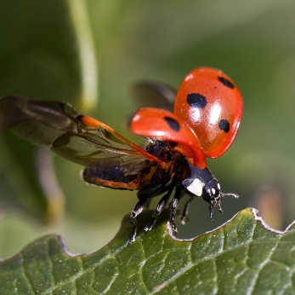
Beyond to World Class
All pest Defense and Agricultural Development
곤충 페로몬 ?
Insect Pheromones?
곤충이 몸 밖으로 분비하여 같은 종류의 다른 곤충에 어떤
영향을 미치는 화학 물질 <사전적의미>
곤충의 종(種)내에서 의사교환이나 정보전달을 목적으로
체내에서 합성하여 냄새로서 대기 중으로 방출하는 화학물질 = 곤충의 언어
더듬이
절지동물의 머리 부분에 있는 감각 기관
후각, 촉각 따위를 맡아보고 먹이를 찾고
적을 막는 역할을 한다.
대부분의 곤충은 이동, 먹이 찾기, 짝짓기, 알 낳기 등을 위해
냄새를 이용하며 냄새는 더듬이에 전적으로 의존한다.
이동(movement)
가장 기복적인 행동
으로 나머지 행동의
기본 요소이다.
본능적 이동과 냄새
에 따라 목적 이동 이
있다.
먹이찾기(find feed)
먹이 찾기 행동은
곤충이 섭식을 위한
것으로 식물, 동종,
타종의 냄새를 이용
한다.
짝짓기(mating)
짝짓기는 후대생산
을 위한 행동으로
상대를 찾거나 교미
활성을 위해 냄새를
이용한다.
알 낳기(spawn)
짝짓기 후에 암컷은 알의 형태로 후대를 생산한다. 암컷은 산란처 찾기에 냄새를 이용한다.
Copyright©. AD Corporation. All Rights Reserved.

Slide 8
Beyond to World Class
All pest Defense and Agricultural Development
에이디 제품 소개
Copyright©. AD Corporation. All Rights Reserved.

Slide 9
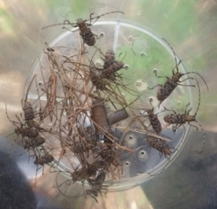
Beyond to World Class
All pest Defense and Agricultural Development
에이디 제품 소개
Introduction Product of AD Corporation
품명: MC-1(MC101)
용도: 솔수염하늘소, 북방수염하늘소 포획트랩
소개: 소나무재선충병을 일으키는 소나무재선충 매개 하늘소를 친환경적으로
유인포획함으로써 발병 순환의 고리를 차단하고 산림 생태계 피해를
최소화하는 선제적 방제방법입니다.
특징: 소나무재선충 매개 하늘소 포획에 최적화된 유인물질(페로몬, 카이로몬)
구성과 산림환경에 적합한 유인제 방출기, 매개 하늘소 포획 전용 트랩으로
갖춰져 매우 우수한 유인포획력을 보입니다.
또한, MC-1은 강력한 유인제의 시기별 복합적 역할로 유인하여 매개충 우화
후부터 시작하여 후식 시기, 교미 시기, 산란 시기까지 전 기간에 걸쳐 유인
되며, 유인된 매개충은 최적화된 트랩에 포획되어 소나무재선충병의 원천
차단이 가능합니다.
가격: 대한민국 정부 조달청 납품가 260,000원(트랩, 페로몬세트, vat포함)
관련기술: 특허 제10-1530827호 / 특허 제10-1559274호
디자인등록 제30-0819094 / 제30-0819095 / 제30-0819096
포획된 솔수염하늘소
매개충 전용트랩
페로몬 SET(포장)
집합페로몬
(aggregtion Pheromone)
카이로몬 1
(natural attractant 1)
카이로몬 2
(natural attractant 2)
유인물질
Copyright©. AD Corporation. All Rights Reserved.

Slide 10
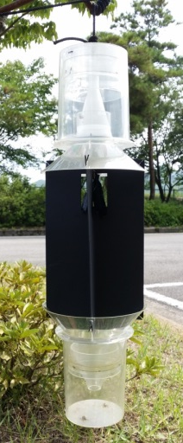
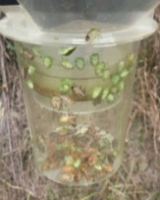
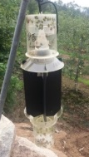
Beyond to World Class
All pest Defense and Agricultural Development
에이디 제품 소개
Introduction Product of AD Corporation
3종복합노린재 루어
품명: 3종복합노린재(SB101)
용도: 갈색날개노린재, 썩덩나무노린재, 톱다리개미허리노린재 포획트랩
소개: 국내외적으로 농작물에 매우 심각한 피해를 주는 갈색날개노린재,
썩덩나무노린재, 톱다리개미허리노린재 등 3종의 노린재를 하나의
루어와 트랩으로 포획하여 현장의 편리성과 농업 비용절감이 가능
한 제품입니다.
특징: 3종의 노린재를 하나의 페로몬 루어와 트랩으로 유인포획하며,
상하 포획 방법으로 노린재의 상향보행이동 습성과 하향보행 및
떨어지는 노린재까지 대비하여 노린재를 빈틈없이 포획합니다.
농작물 피해를 최소화합니다.
가격: 판매가 35,000(트랩, 루어1ea, vat포함)
관련기술: 특허 제10-1681449호 / 특허 제10-1786830
디자인등록 제30-0848015
3종 집합페로몬
(aggregation Pheromone)
페로몬 SET(포장)
3종복합노린재 트랩
상하 포획통에 포획된 3종 노린재
Copyright©. AD Corporation. All Rights Reserved.

Slide 11
Beyond to World Class
All pest Defense and Agricultural Development
에이디 제품 소개
Introduction Product of AD Corporation
품명: 순심2종 교미교란제(MD101)
용도: 나방류 교미교란
소개: 성페로몬을 이용한 제품은 해충의 행동패턴 모니터링과 친환경 방제의 목적으로 오랫동
안 성공적으로 사용되어 왔으며, 해충종합관리프로그램(IPM)에 있어 매우 중요한 기술
입니다. 특히, 교미교란제의 경우 해충 방제의 새로운 대안으로 인식의 영역을 넓히고 있
습니다. 후대 생산을 저지함으로써 원천적 방제가 가능합니다.
특징: 교미교라제는 성페로몬을 사용하지만 유인보다는 교란에 목적을 두고 있습니다. 교란은
암컷과 수컷의 교신을 저지하는 것으로 이것이 성공적인 효과를 보이기 위해서는 성페
로몬이 장시간 지속해서 안정적으로 균일하게 방출되어야 합니다. 즉, 작물의 재배 기간
내내 효과가 발현되어야 합니다.
당사의 교미교란제는 5~6개월(환경에 따라 미세한 차이가 나타날 수 있음)의 장시간 효
과를 나타내며, 고유기술을 통해 성페로몬이 안정적이고 균일하게 지속 방출됩니다.
1ha에 600개를 설치 합니다.
가격: 판매가 600,000원(1ha/600ea, 복숭아순나방_복숭아심식나방 2종 교미, vat포함)
관련기술: 출원 10-2016-0047751호
교미교란제와 설치된 모습
곤충 페로몬과 이를 이용하는 제품은 종 특이적으로 작용하기 때문에 생태계
피해가 없으며, 자연 저항성이 발현되지 않는 완벽한 환경 친화적 제제로 해충
관리를 위한 현명한 선택이 될 것입니다.
Copyright©. AD Corporation. All Rights Reserved.

Slide 12
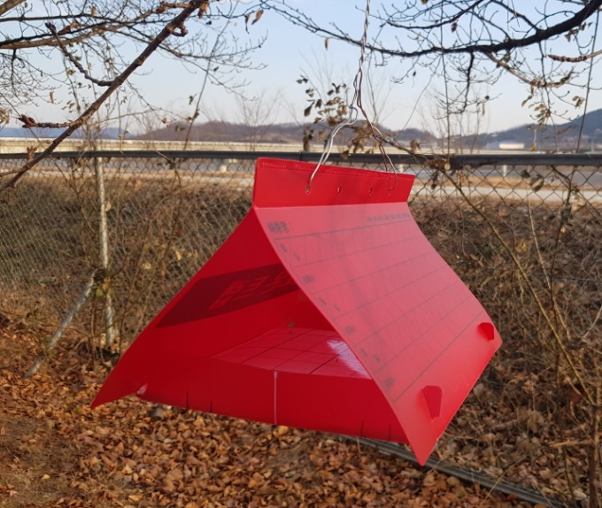
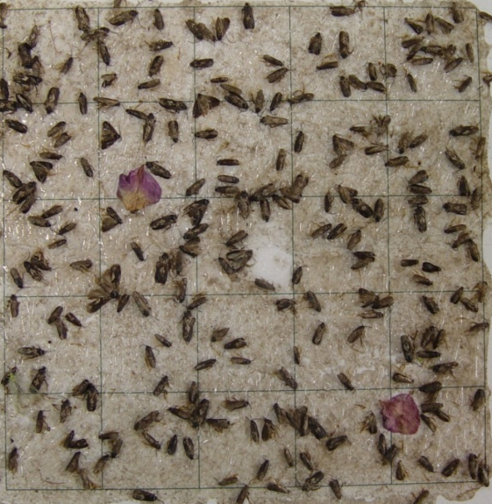
Beyond to World Class
All pest Defense and Agricultural Development
에이디 제품 소개
Introduction Product of AD Corporation
품명: 예찰 트랩
용도: 나방류 해충 모니터링
보유제품: 복숭아순나방, 복숭아심식나방, 잎말이나방류, 담배나방, 담배거세미나방, 파밤나방
소개: 성페로몬을 이용한 제품은 해충의 행동패턴 모니터링과 친환경 방제의 목적으로 오랫동안 성공적으로 사용되어 왔으며,
해충종합관리프로그램(IPM)에 있어 매우 중요한 기술로 여겨지고 있습니다. 해충 모니터링은 해충 발생 유무, 최초 발생 파악,
방제여부 결정 등으로 방제 적기를 실현할 수 있습니다.
특징: 예찰 트랩은 성페로몬이 담긴 루어와 해충을 포획하는 트랩으로 구성됩니다. 당사는 일반형태(고무격막)루어와 독자기술 루어를
갖추고 있습니다. 일반형태 루어는 약 2개월의 고정된 유효기간을 가지며, 독자기술 루어는 상황에 따라 제작시 유효기간을 조절
할 수 있습니다.
예찰 트랩 설치모습(↑)과
(←)유인되어 포획된 나방
곤충 페로몬과 이를 이용하는 제품은 종 특이적으로 작용하기 때문에 생태계 피해가 없으며, 자연 저항성이 발현되지 않는 완벽한 환경 친화적 제제로 해충관리를 위한 현명한 선택이 될 것입니다.
Copyright©. AD Corporation. All Rights Reserved.

Slide 13
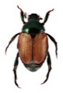
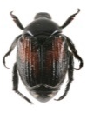
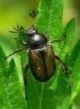
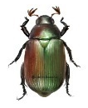
Beyond to World Class
All pest Defense and Agricultural Development
에이디 제품 소개
Introduction Product of AD Corporation
품명: 풍뎅이페로몬(BS101)
용도: 풍뎅이류 포획트랩
소개: 골프장과 그 밖의 잔디밭에 피해를 주는 해충은 크게 구분하여 풍뎅이류와
나방류로 구분할 수 있습니다.
주요 풍뎅이류 해충에는 등얼룩풍뎅이, 녹색콩풍뎅이, 참콩풍뎅이, 연다색
풍뎅이, 오리나무풍뎅이 등이 있습니다.
이러한 다양한 풍뎅이를 포획하는 효율성 높은 제품입니다.
특징: 다양한 풍뎅이를 성페로몬과 섭식유인제를 이용하여 하나의 트랩으로
유인포획합니다.
매우 다양한 풍뎅이를 포획함으로써 예찰과 대량포획 기능이 가능한,
효율을 극대화한 제품입니다.
가격: 판매가 트랩 15,000원 루어 15,000원(vat. 미포함)
포획 종류:
‘풍뎅이페로몬’트랩
복합유인제
Sex Pheromone (성페로몬)
+ Feeding attractant (섭식유인제)
포획된 여러 풍뎅이
풍뎅이 트랩
등얼룩풍뎅이
녹색콩풍뎅이
참콩풍뎅이
콩풍뎅이
연다색풍뎅이
오리나무풍뎅이
참검정풍뎅이
✓풍뎅이트랩 실험: ’16 경기 이천 사우스 스프링CC
연노랑풍뎅이
다색둘풍뎅이
주둥무늬차색풍뎅이
우단풍뎅이
농자색풍뎅이
참오리나무풍뎅이
Copyright©. AD Corporation. All Rights Reserved.

Slide 14
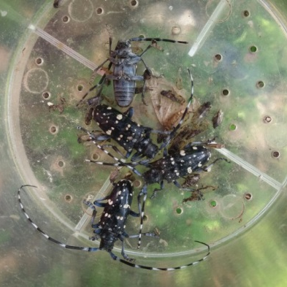
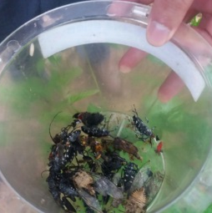
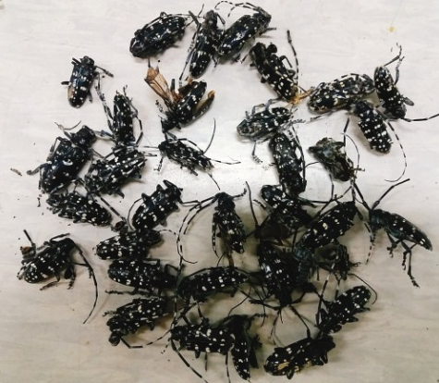
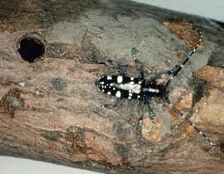
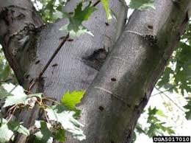
Beyond to World Class
All pest Defense and Agricultural Development
에이디 제품 소개
Introduction Product of AD Corporation
품명: MC-5(AM101)
용도: 알락하늘소 포획트랩
소개: 알락하늘소는 고로쇠나무, 헛개나무, 메이플나무, 플라타너스,
미루나무, 버드나무, 골든버트리, 호두나무 등 매우 광범위하게
피해를 주며 국외에서 미국, 유럽, 중국에서는 매우 심각한 해충으
로 인식하고 있습니다. 국내에서도 점차 피해가 확산하고 있으며,
피해의 유형은 나무를 고사 시킴으로써 큰 피해를 줍니다.
이러한 알락하늘소를 친환경적으로 방제할 수 있는 제품입니다.
특징: 알락하늘소 암컷과 수컷 모두를 유인하며, 페로몬의 종 특이적 특성
으로 다른 곤충의 포획률이 낮습니다.
가격: 판매가 트랩 50,000원, 유인제 60,000원(vat 미포함)
복합유인제
Aggregation Phromone + Feeding attractant
포획된 알락하늘소
알락하늘소 트랩
탈출공과 알락하늘소 피해목
Copyright©. AD Corporation. All Rights Reserved.

Slide 15
Beyond to World Class
All pest Defense and Agricultural Development
에이디 신규 연구개발 제품
✓모기 기피제 국내 시장 규모는 2015년 기준 약 400억 원 수준이었으며, 매년 20% 이상의 높은 성장세를 보임
(자료출처: 한국소비자원 보도자료-모기기피제, 제품의 성분특성 등을 확인하고 구매해야)
✓바퀴벌레, 진드기 국내 살충제 시장은 닐슨코리아 트렌드 리포트에서 2012년 기준 약 242억 원 규모를 추산하였고, 꾸준히 증가하여 2020년에는 666억 원이 될 것으로 추정함
(자료출처: 닐슨코리아, FMCG(Fast Moving Consumer Goods) 국내 바퀴, 진드기 시장규모 및 추이)
✓ 미국의 경우 해충 클린 서비 시장은 7조 원대 규모이며, 진드기 케어 시장은 6천억 원대 규모로 형성
(자료출처: Bed Bug Aggregation Pheromone Finally Identified Regine Gries, Robert Britton,
Michael Holmes, Huimin Zhai, Jason Draper, and Gerhard Gries) angewadte 2014)
Copyright©. AD Corporation. All Rights Reserved.

Slide 16
Beyond to World Class
All pest Defense and Agricultural Development
에이디 연구 개발
AD Corporation Research and Development
모기류기피제
개발 구분 |  | 개발 내용
유인제 |  | 유효성분으로 이카리딘(Icaridin) 사용 독자기술 파우치 방출기 형태
제품형태 | 사람용 | 소형 파우치형 방출기 사용 클립을 이용하여 옷에 방출기 부착
 | 축사용 | 대형 파우치형 방출기 사용 걸게를 이용하여 축사 내외각에 방출기 설치
 | 모기장 | 1회용 모기장 형태 (모기장 직조섬유 제작 시 기피성분 첨가) 야외 나들이용 또는 캠핑용
특징: 인체에 안정적이고 기피 효과가 검증된 이카리딘을 주성분으로 사용합니다. 독자 기술의 파우치 방출기 사용으로 인체에 기피 성분이 묻지 않아 쾌적합니다. 기존 출시된 제품들과 달리 인체에 직접 살포 하는 방식이 아니라 눈이나 상처부 위 등에 묻을 가능성이 없어 더욱 안전합니다. 모기장에 기피제가 첨가되어 있어 사용하는 것만으로 모기의 접근을 차단합니다.
작은빨간집모기
흰줄숲모기
작은빨간집모기 | •6월부터 본격적으로 채집되면 8월에 가장 많음 •주로 밤에 활동 •논, 웅덩이 등 비교적 썩지 않은 맑은 물에 서식 •매개 질환→일본뇌염
흰줄숲모기 | •5월부터 설충 모기가 되며 9월에 가장 많고 10월까지 활동 •숲이나 숲 근처 주택, 고인 물 등에서 서식 •주로 낮시간에 활발히 활동, 언제든 흡혈 •매개 질환→지카바이러스 감염증, 뎅기열, 치쿤구니야열 등
Copyright©. AD Corporation. All Rights Reserved.
자료출처: 구굴 사진 인용 / 네이버 지식백과

Slide 17
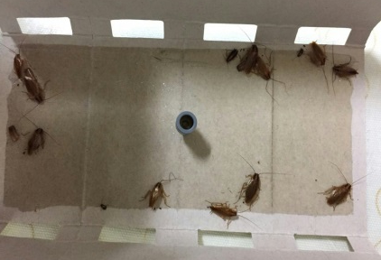
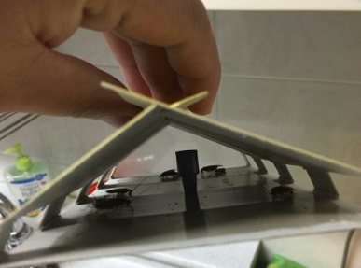
Beyond to World Class
All pest Defense and Agricultural Development
에이디 연구 개발
AD Corporation Research and Development
바퀴벌레 트랩
개발 구분 | 개발 내용
유인제 | 바퀴벌레 페로몬 사용 고무격막 루어 또는 파우치 루어 형태
트랩형태 | 델타형 끈끈이 트랩 새로운 트랩 형태 연구 중
특징: 바퀴벌레 페로몬을 활용하여 바퀴벌레 암수 모두를 유인 살충합니다. 집안 내에 바퀴벌레 유무를 확인할 수 있으며, 트랩의 설치, 교환, 제거 만으로 간단하고 깨끗하게 바퀴벌레를 제거할 수 있습니다. 특히, 국내 가정에는 식중독 유발 박테리아를 옮기는 독일바퀴벌레가 가장 큰 골 칫거리인데, 본 제품은 독일바퀴에 대한 높은 유인 효과를 보입니다.
미국바퀴
일본바퀴
먹바퀴
독일바퀴
바퀴벌레 실험 사진
바퀴벌레 암컷과 알집
유인포획된 암수 바퀴벌레
Copyright©. AD Corporation. All Rights Reserved.
바퀴벌레자료출처: 구굴 사진 인용

Slide 18
Beyond to World Class
All pest Defense and Agricultural Development
에이디 연구 개발
AD Corporation Research and Development
진드기 트랩
개발 구분 |  | 개발 내용
유인제 | 가정용 | 유효성분: 집먼지진드기 페로몬 사용 루어형태: 파우치 방출기 형태
 | 계사용 | 유효성분: 닭진드기(와구모) 페로몬 사용 루어형태: 파우치 방출기 형태
제품형태 | 가정용 | 트랩형태: 소형 하드케이스 사각 트랩 트랩설치: 침대프레임, 매트리스, 소파(극장) 등 하단부착
 | 계사용 | 트랩형태: 중형 하드케이스 사각 트랩 트랩설치: 계사 전체에 일정간격 유지 부착
특징: 사람과 닭, 모두에 안정적인 대상 진드기의 페로몬을 주성분으로 사용합니다. 친환경 자제로 인정받고 있는 페로몬 사용으로 잔류독에서 오는 인축독성, 환경오 염 , 먹거리 안전 등의 문제가 발생하지 않습니다. 트랩을 원하는 장소에 설치, 교환, 제거 만으로 쉽고 간단하게 진드기를 제거할 수 있습니다.
집먼지진드기
하드케이스
배드버그 유입구
유인제
닭진드기(와구모)
포집용 끈끈이
진드기 트랩
Copyright©. AD Corporation. All Rights Reserved.
자료출처: 구굴 사진 인용 / 네이버 포스트

Slide 19
Beyond to World Class
All pest Defense and Agricultural Development
곤충 페로몬 제품 시장 성장성
Insect Pheromone Product Market Growth
 국내 친환경농산물 시장규모와 전망
 정부는 2016~2020년 제4차 친환경 농업 육성 5개년 계획을 통해 친환경 농업 육성정책을 추진하려고 함.
단위: 억 원
2015년 | 2016년 | 2017년 | 2020년 | 2024년
23,664 | 18,753 | 20,629 | 27,618 | 40,371
자료: 2015 국내외 친환경농산물의 생산실태 및 시장전망(한국농촌경제연구원 추정치 2015)
 국내 친환경 농약 시장규모 전망
 정부의 친환경 농업 추진 정책 의지에 따라 생산량이 증가하며, 점차 가속화될 것으로 예상함. 즉, 유기농과 무농약 등의 친환경
농산물의 시장규모가 지속해서 확대될 것으로 전망됨에 따라 친환경 농약 시장 규모도 늘어날 것으로 기대됨.
단위: 억 원
 | 2015년 | 2016년 | 2017년 | 2020년 | 2024년
친환경농약 | 944 | 1,029 | 1,122 | 1933 | 3633
페로몬제품 | 78 | 80 | 95 | 193 | 726
자료: 2013 중소기업 기술로드맵_바이오농업소재 산업(중소기업청)
2014 바이오 농약 및 비료 특허분석 보고서(농림수산식품교육문화정보원)
국내 친환경 페로몬 제품 지원 사업 분석(농림축산식품부/농촌진흥청/시군 농업기술센터 등)
Copyright©. AD Corporation. All Rights Reserved.

Slide 20
Beyond to World Class
All pest Defense and Agricultural Development
곤충 페로몬 제품 시장
Insect Pheromone Product Market
E.U.
￦2,900
Asia
￦1,010
N. M. America
￦9,908
Korea
￦80
S. America
￦670
Africa
￦358
Oceania
￦820
 당사 제품별 국내외 시장
단위: 억원
구분 제품 | Korea | N. M. America | S. America | Oceania | Africa | E.U. | Asia | Total
과수3종노린재 | 12 | 1,100 | - | - | - | 500 | 40 | 1,652
순심2종교미교란 | 30 | 1,300 | 175 | 215 | 95 | 940 | 270 | 3,025
Total | 54 | 2,400 | 175 | 215 | 95 | 1,440 | 310 | 4,677
자료: IPM Pheromones Market Analysis By Product and Segment Forecasts 2020_Grand View Research(샌프란시스코, 미국)
Copyright©. AD Corporation. All Rights Reserved.

Slide 21
Beyond to World Class
All pest Defense and Agricultural Development
Action may not bring happiness, but there is no happiness without action.
행동이 반드시 행복을 안겨주지 않을지는 몰라도, 행동 없는 행복이란 없다.
감사합니다.
㈜에이디는 탁월한 식견과 감각으로 혁신적인 기술과 전문 서비스를 제공하겠습니다.
더불어, 항상 친환경 흐름에 비전을 제시하는 앞서가는 회사가 되도록 노력하겠습니다.
Copyright©. AD Corporation. All Rights Reserved.

